Slide 1
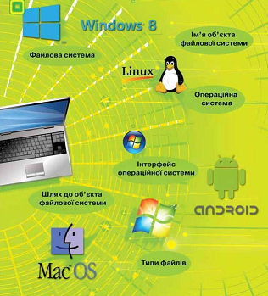
Розділ 2. Поняття операційної системи
§2.10 Операції над об’єктами файлової системи
6
Інформатика

Slide 2
Дії з файлами та папками
Урок 10

Slide 3
Ти дізнаєшся:
1
Які дії можна виконувати над об’єктами файлової системи
Які об’єкти можна створювати засобами операційної системи
Як можна копіювати та переміщувати файли і папки
Як перейменовувати файли і папки
2
3
4

Slide 4
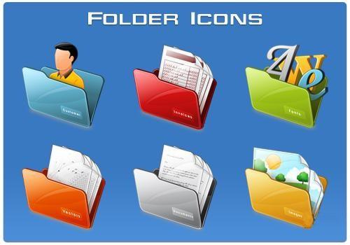
Основні об'єкти операційної системи
Файл
Папка
Група файлів або папок

Slide 5
Дії над об'єктами файлової системи?
Файл
Папка
Ярлик
Група файлів або папок
Створення
Копіювання
Переміщення
Перейменування Видалення
Пошук
Об'єкти
Дії
Інструменти
Буфер обміну
Вказівки контекстного меню
Вказівки Головного меню
Вказівки вікна папки

Slide 6
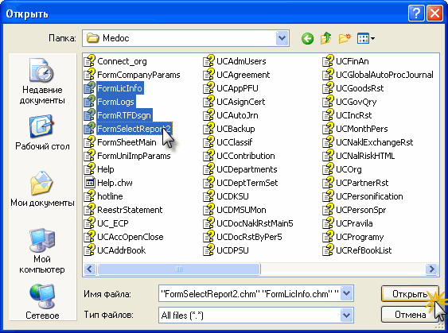
Виділення об'єктів
Якщо одну й ту саму дію, наприклад, копіювання або вида-лення, необхідно ви-конати для кількох об'єктів, то не обов'язково її вико-нувати для кожного об'єкта окремо.
Можна спочатку виділити об'єкти, над якими має бути виконана певна дія, а потім виконати відповідну вказівку для всіх виділених об'єктів одразу.

Slide 7
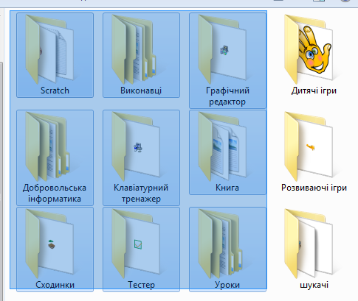
Способи Виділення об'єктів
1 спосіб
Протягуванням мишею
Якщо об'єкти, які необхідно виділити, розташовані поруч, можна виконати протягування мишею, окресливши прямокутник навколо потрібних об'єктів.

Slide 8
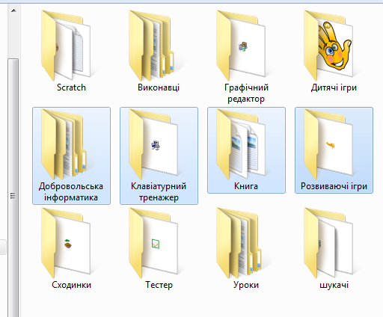
Способи Виділення об'єктів
2 спосіб
З використання клавіші Shift
Для виділення блоку об'єктів можна також виділити перший із об'єктів клацанням миші на ньому, натиснути клавішу Shift і, утримуючи її, клацнути мишею на останньому потрібному об'єкті.

Slide 9
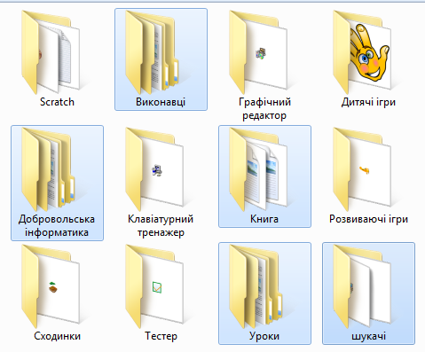
Способи Виділення об'єктів
3 спосіб
З використання клавіші Ctrl
Якщо об'єкти, які необхідно виділити, розташовані не поруч, то необхідно виділити кожний із них клацанням миші на ньому при натисненій клавіші Ctrl.

Slide 10
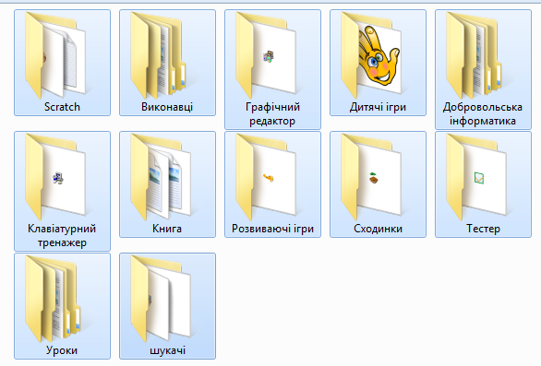
Способи Виділення об'єктів
4 спосіб
З використання клавіш Ctrl+А
Щоб виділити всі об'єкти відкритої папки, можна натиснути комбінацію клавіш Ctrl+A — це відповідає виконанню вказівки Вибрати всі.

Slide 11
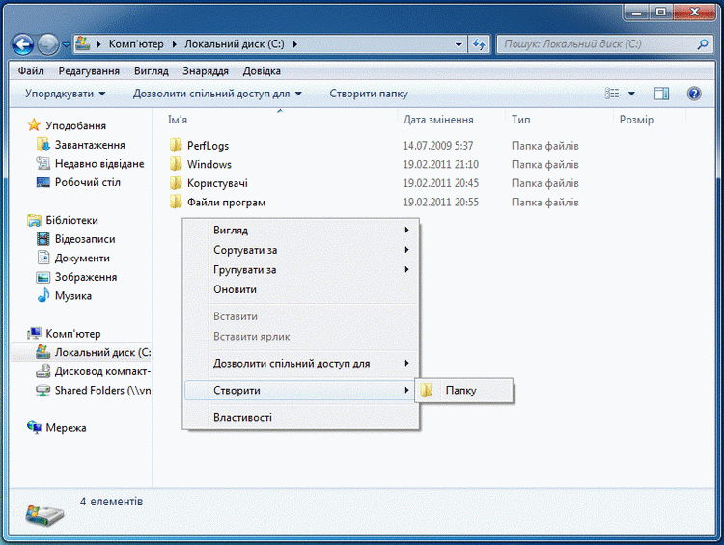
Створення нової папки
Викликати контекстне меню, клацнувши правою кнопкою миші у вільному місці папки, з контекстного меню вибрати вказівку Створити/Папку
1 спосіб
За допомогою контекстного меню

Slide 12
Створення нової папки
2 спосіб
За допомогою меню вікна
У меню вікна відкритої папки натиснути кнопку Створити папку
В обох випадках у вікні відображатиметься значок нової папки, для якої автоматично пропонується ім'я Створити папку, якщо користувач не введе з клавіатури іншого. Бажано ввести ім'я папки, яке логічно пов'язане з її вмістом, тоді й орієнтува­тися користувачеві буде легше.

Slide 13
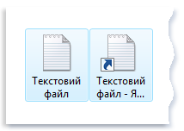
Що таке ярлик
Ярлик — це посилання на файл або програму, яке має вигляд піктограми. Якщо двічі клацнути ярлик, відкриється файл або програма. Дуже зручно зберігати всі файли, які використовуються часто, в одному спільному для них розташуванні, до якого легко отримати доступ, наприклад, у папці або на робочому столі.
Ярлики мають інший вигляд, ніж звичайні файли. Піктограми ярликів мають стрілку в лівому нижньому кутку.

Slide 14
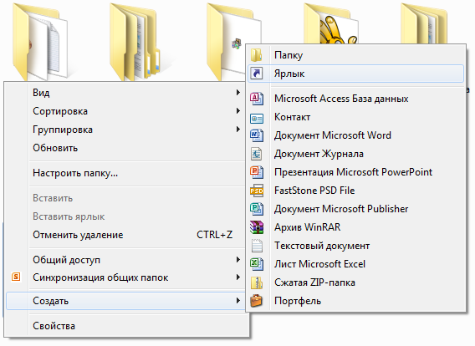
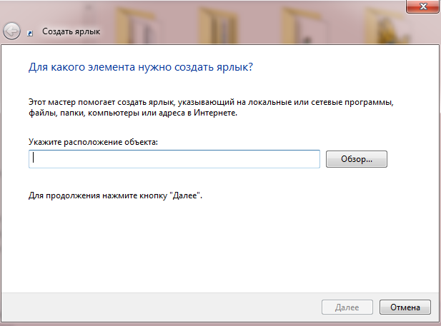
Створення ярлика
1 спосіб
за допомогою Майстра створення ярликів
Для цього необ­хідно відкрити вікно тієї папки, у якій планується створи­ти ярлик. Потім викликати контекстне меню робочого поля вікна папки і вибрати вказівку Створити Ярлик, Так за­пускається робота Майстра. На екран послідовно надходять спеціальні запити у вигляді діалогових вікон для їх запов­нення користувачем. Потрібно задати шлях та ім'я файла, для якого створюється ярлик. Для цього можна скориста­тися кнопкою Огляд, У наступних кроках майстра можна задати ім'я ярлика;

Slide 15
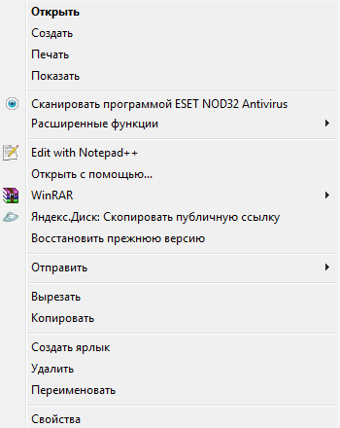
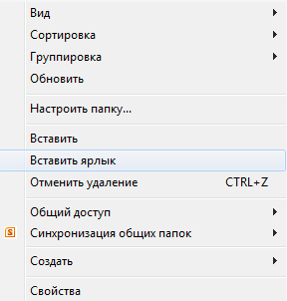
Створення ярлика
2 спосіб
З використанням буфера обміну
Необхідно відкрити папку-джерело з об'єктом, для якого потрібно створити ярлик, і скопіювати цей об'єкт до буфера обміну. Потім перейти до папки-приймача, у якій потрібно створити ярлик, і виконати вказівку Вставити ярлик з контекстного меню цієї папки;

Slide 16
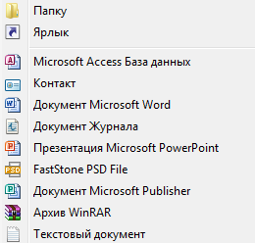
Створення ярлика
3 спосіб
За допомогою контекстного меню об’єкта
у контекстному меню об'єкта, для якого потрібен ярлик, вибрати вказівку Створити ярлик. При цьому ярлик буде створено в тій самій папці, де міститься об'єкт-джерело. Найчастіше ярлики створюються в інших папках для спро­щення доступу до файлів, тому після створення ярлика та­ким способом його можна перемістити в папку, де потрібен такий ярлик.

Slide 17
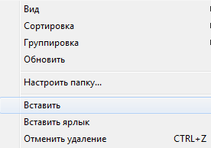
Копіювання та переміщення
Копіювати і переміщувати файли і папки можна за допомогою буфера обміну. Для цього необхідно спочатку скопіювати або вирізати потрібний файл (папку, групу файлів або папок) у буфер обміну, потім перейти до папки, у яку треба скопіювати чи перемістити потрібний об'єкт, та виконати вказівку Вставити.
1 спосіб
За допомогою буфера обміну

Slide 18
Копіювання та переміщення
Копіювання і переміщення можна виконувати також за допомогою перетягування мишею. Вигляд вказівника миші під час виконання зазначених дій свідчить про вид виконуваної дії: копіювання об'єкта (наявність знака ) чи його переміщення (наявність знака )
2 спосіб
За допомого перетягування мишею

Slide 19
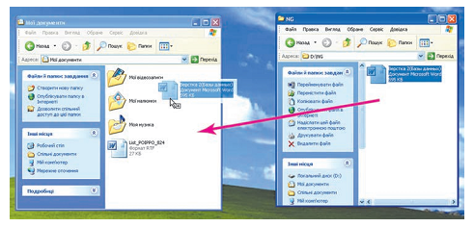
Копіювання та переміщення
Якщо папки джерела і приймача містяться на одному диску, то виконуватиметься переміщення об’єктів
Якщо папки джерела і приймача містяться на різних дисках, виконуватиметься копіювання об’єктів

Slide 20
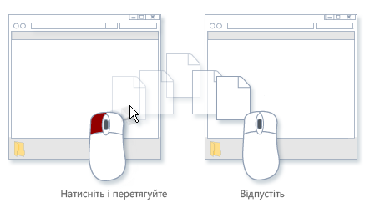
Крім того, незалежно від розміщення папок джерела і приймача, при перетягуванні файла за допомогою лівої кнопки миші завжди виконуватиметься:
Копіювання об'єктів — при натисненій клавіші Ctrl
Переміщення — при натисненій клавіші Shift

Slide 21
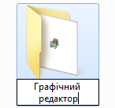
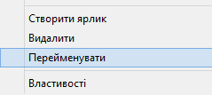
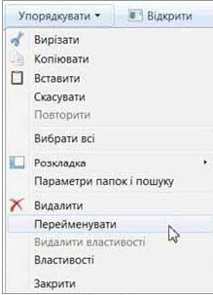
Способи Перейменування об'єкту
Виділити файл чи папку, яка потребує зміни імені, та клац­нути лівою кнопкою миші в межах імені (а не на значку);
У контекстному меню вибраного файла чи папки вибрати вказівку Перейменувати;
Виділити потрібний файл або папку, натиснути кнопку Упорядкувати у вікні папки та вибрати вказівку Перейменувати

Slide 22
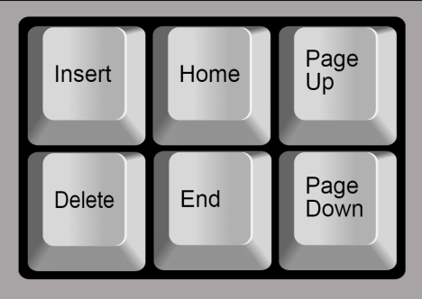
Способи видалення об'єктів
Вибрати вказівку Видалити контекстного меню
Натиснути клавішу Delete
Перетягнути мишею виділені об'єкти на значок Кошика

Slide 23
Способи відновлення об'єктів
Якщо файли або папки були видалені помилково, їх можна відновити.
Для цього виберіть один із способів:
у вікні папки, з якої виконувалось видалення об'єктів, натис­нути кнопку Упорядкувати і вибрати вказівку Скасувати;
відкрити вікно папки Кошик, виділити об'єкт, видалений випадково, і натиснути кнопку Відновити цей елемент;
перетягнути мишею з папки Кошик файли, які потрібно від­новити, у вікно потрібної папки.

Slide 24
Перелік команд та сполучення клавіш:
Пам'ятайте, що літери С, X, V, Z, A – це літери англійського алфавіту.

Slide 25
фізкультхвилинка

Slide 26
Інструктаж з ТБ. Робота з комп'ютером
Вправа 1. Створення папки. Переміщення, копіювання, перейменування файлів і папок.
Вправа 2. Копіювання і видалення групи файлів.
Вправа3. Копіювання і видалення групи файлів.

Slide 27
Обговорення вивченого
Якими способами можна копіювати, переміщувати й видаляти файли? Подай відповідь у вигляді схеми.
Чи перейменування папок засобами операційної системи здійснюється так само, які перейменування файлів? Якщо є відмінності, то назви їх.
Які папки недоцільно перейменовувати і чому?
Для яких програм, папок чи окремих файлів доцільно створювати ярлики?
Що відбувається, якщо виконати вказівку Видалити дня виділеного файла?
Чи однаково використовується буфер обміну в графічному редакторі та при роботі з об'єктами операційної системи? Наведи приклади.
Чому розробники операційної системи Wundows 7 передбачили можливість отримання одного й того самого результату декількома способами?

Slide 28
Працюємо в парах
1. Зобразіть схему для порівняння дій копіювання й переміщення файлів. Результати обговоріть у парі.
Копіювання файлів
Переміщення файлів
3. Порівняйте вміст вказівки Відкрити за допомогою контекстних меню файлів: Документ, txt, Документ, doсx, Зображення.hmp і Зображення1.gif, що містяться в папці Операційна система. Чим різниться вміст підменю цих вказівок? Створіть таблицю для по­рівняння і зробіть відповідні висновки.

Slide 29
Працюємо в парах
2. Обговоріть, як можна використовувати контекстне меню і вказівки вікна папки для перейменування та видалення файла. Назвіть послідовності дій, які треба виконати. Чи є в цих послідовностях дії, які потрібно ви­конувати і дпя перейменування, і дпя видалення файла?
3. Запропонуйте одне одному запитання про виконання копіювання, переміщення, перейменування й видалення файла. Будуйте запитання так:
Які дії слід виконати, щоб...?
3. Порівняйте вміст вказівки Відкрити за допомогою контекстних меню файлів: Документ, txt, Документ, doсx, Зображення.hmp і Зображення1.gif, що містяться в папці Операційна система. Чим різниться вміст підменю цих вказівок? Створіть таблицю для по­рівняння і зробіть відповідні висновки.

Slide 30
Працюємо в парах
4. Обговоріть, у яких випадках для виділення групи файлів доцільно використовувати такі способи:
протягування мишею, окреслюючи прямокутник навколо об'єктів;
клацання послідовно на двох об'єктах при натисненій клавіші Shift',
клацання послідовно на кількох об'єктах при натисненій клавіш і Ctrl',
натиснення на клавіатурі комбінації клавіш Ctrl+A.
3. Порівняйте вміст вказівки Відкрити за допомогою контекстних меню файлів: Документ, txt, Документ, doсx, Зображення.hmp і Зображення1.gif, що містяться в папці Операційна система. Чим різниться вміст підменю цих вказівок? Створіть таблицю для по­рівняння і зробіть відповідні висновки.

Slide 31
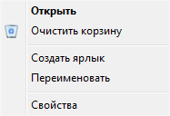
досліджуємо
Завдання. Визнач, які властивості має Кошик* Які власти­вості Кошика слід змінити, щоб видалені файли не зберігалися в Кошику?

Slide 32
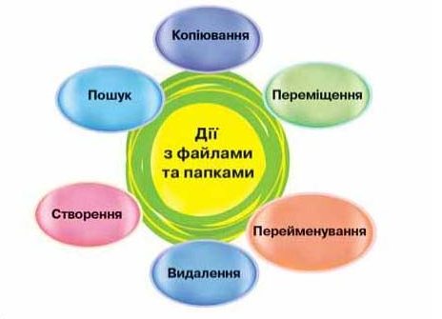
Повторюємо
Розглянь схему та поясни зв’язок між вказаними поняттями.

Slide 33
Оціни свої знання та вміння:
Я знаю, які дії можна виконувати з файлами і папками.
Я можу виділити файл чи групу файлів.
Я вмію копіювати й переміщувати файли і папки з однієї папки до іншої.
Я вмію створювати папки та ярлики. у/Я вмію перейменовувати й видаляти файли і папки.
Я вмію відновлювати видалені фай ли з Кошика.

Slide 34
Домашнє завдання
Читати § 10
Опрацювати контрольні запитання з рубрик «Обговорюємо» та «Оціни свої знання»
Відпрацювати навички створення, переміщення, перейменування, видалення та копіювання файлів та папок на домашньому комп’ютері.

Slide 35
Дякую за увагу!
Інші матеріали дивіться на сайті
http://urok-informatiku.ru/

